Slide 1
Законы правильного питания
1.Завести пищевой дневник
2.Приёмы пищи
3.Вода
4.Физическая активность
5.Содержание приёмов пищи

Slide 2
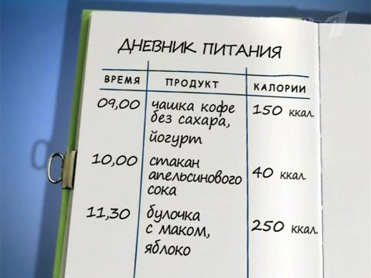
1.Завести пищевого дневника
Пищевой дневник — это дневник, в котором Вы фиксируете всю еду, которая попадает в Ваш желудок. Абсолютно всю: калории, белки, углеводы и жиры. Обязательно нужно вести свой пищевой дневник, где Вы каждый день будете записывать в подробностях все съеденное за день. Зачем это нужно делать - чтобы понять и объяснить самому себе, что именно Вы едите, какое количество продуктов у Вас уходит за день.

Slide 3
2.Приём пищи
Приём пищи — непосредственно процесс принятия готовой пищи человеком, совершаемый в определённый период времени, обычно несколько раз в сутки. Приёмы пищи, как правило, происходят дома или в предприятиях общественного питания, но могут также проходить и в любом другом месте. Кроме того, праздничные приёмы пищи назначаются по особому поводу. Однако, иногда совместный приём пищи происходит в связи со скорбными событиями или датами. В течение дня должно быть 6 приемов пищи, не больше и не меньше. И перерыв между каждым приемом должен составлять 2,5-3 часа. За это время организм перерабатывает все съеденное накануне и готовится к следующему приему пищи.

Slide 4
3.Вода
Перед каждым приемом пищи, за 30-40 минут нужно выпивать 1 стакан чистой негазированной воды комнатной температуры. Это позволит организму ускорить все жизненные процессы, также вода попадет в желудок и вы съедите меньше. Похудение на воде еще называют «диетой для ленивых». Этот способ сбросить лишний вес является отличным вариантом для тех, у кого не хватает силы воли жестко ограничивать себя в еде. Важно понимать, что сначала контроль потребления жидкости становится диетой, а потом становится образом жизни. Привычка много пить благоприятно сказывается на состоянии организма. Результат становится на лицо: кожа подтянутая и эластичная, имеет здоровый цвет, отсутствуют проблемы в виде угревой сыпи

Slide 5
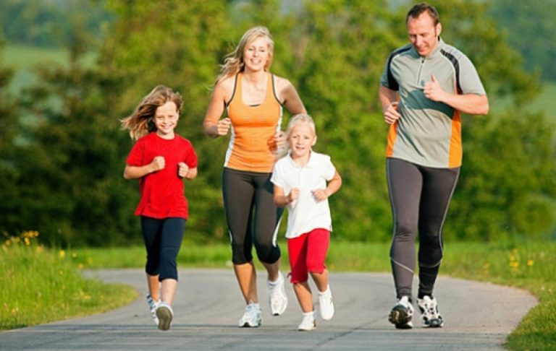
4.Физическая активность
физическая активность – это любое телодвижение, производимое скелетными мышцами и требующее затрат энергии. Физическая активность, причем любая, просто необходима человеку. Гуляйте, поднимайтесь пешком по лестнице без лифта, сходите с транспорта на одну остановку раньше и до дома идите в среднем темпе, старайтесь бегать с детьми на прогулке, а не сидеть на лавочке с горстью семечек, если есть возможность, посещайте бассейн, фитнес-центр.

Slide 6
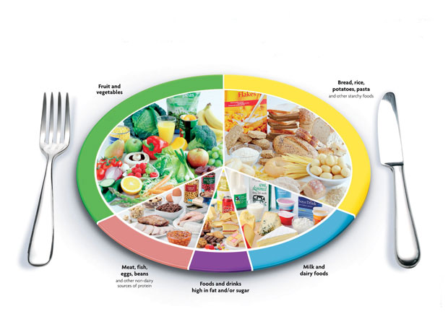
5.Содержание приёмов пищи
Мы - то, что мы едим. Поэтому научитесь уважать свое тело, не засорять его совершенно ненужными, вредными продуктами. Колбаса, сосиски, сладкие булочки, тортики - это калорийные "бомбы", которые нужно исключать из своего рациона раз и навсегда.

Slide 7
Изпользуемая литература:
http://www.vitamarg.com/health/article/5968-zakony-pravilnogo-pitaniyaz,
http://soulofsport.ru/pishhevoj-dnevnik-kak-vesti-i-obrazec/,
https://ru.wikipedia.org/wiki/Приём_пищи,
http://zhenskoe-mnenie.ru/themes/diets/kak-pravilno-pit-vodu-chtoby-pokhudet-kakuiu-i-zachem-kak-pravilno-pit-vodu-v-techenie-dnia-pri-pokhudenii/.
Презинтацию подготовил Бардадимов Александр Сергеевич, шк. №13, кл.7Д
Руководитель Каменева Анна Акбатыровна

